Slide 1
物体領域検出とカテゴリアノテーションの分離に基づく，
WordNetを用いた粒度可変物体アノテーション
所属機関名
○著者名

Slide 2
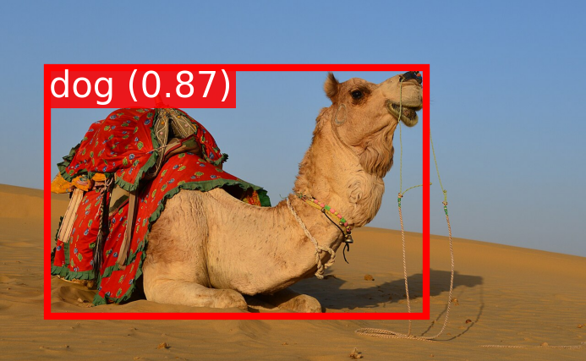
研究背景：閉域的な物体検出モデルの限界
・物体アノテーション：「どこ」＋「何」
・YOLO[1]やDETR[2]は1つのモデルで学習
・出力できるのは学習したクラスのみ
例：COCO[7]の80クラス
→ 語の追加・粒度の変更には再学習が必要
YOLO11x[8]：ラクダ → “dog”
[1] J. Redmon, et al., “You Only Look Once: Unified, Real-Time Object Detection,” Proc. IEEE CVPR, pp.779-788, 2016.
[2] N. Carion, et al., “End-to-End Object Detection with Transformers,” Proc. ECCV, pp.213-229, 2020.
[7] T.-Y. Lin, et al., “Microsoft COCO: Common Objects in Context,” Proc. ECCV, pp.740-755, 2014.
[8] G. Jocher, J. Qiu, and A. Chaurasia, “Ultralytics YOLO,” https://github.com/ultralytics/ultralytics, 2023.

Slide 3
従来手法の課題
閉域的な物体検出
YOLO[1]，DETR[2]
・語彙が学習時に固定
・新しい語には再学習が必要
オープンボキャブラリ検出
OWL-ViT[3]，Grounding DINO[4]
・語彙をテキストで指定できる
・語彙の変更ごとに検出を再実行
→ 多段階の語彙では非効率
[1] J. Redmon, et al., “You Only Look Once: Unified, Real-Time Object Detection,” Proc. IEEE CVPR, pp.779-788, 2016.
[2] N. Carion, et al., “End-to-End Object Detection with Transformers,” Proc. ECCV, pp.213-229, 2020.
[3] M. Minderer, et al., “Simple Open-Vocabulary Object Detection with Vision Transformers,” Proc. ECCV, pp.728-755, 2022.
[4] S. Liu, et al., “Grounding DINO: Marrying DINO with Grounded Pre-Training for Open-Set Object Detection,” Proc. ECCV, 2024.

Slide 4
研究目的
検出とカテゴリ付与を分離し，再学習なしで語彙と粒度を変える
検出は1回だけ行い，同じ領域で語彙を変えながら繰り返す
animal
dog
doberman
粗い粒度
細かい粒度
同じクロップに対し，WordNetの下位語を次の候補語彙にする

Slide 5
提案手法：検出とカテゴリ付与の分離
画像
DETR[2]で検出
（1回のみ）
クロップ
（正方形化）
CLIP[5]で
ゼロショット分類
animal
→ dog
→ doberman
WordNet[6]
下位語を次の語彙に
・検出は語彙に依存しない → 語彙や粒度を変えても再検出は不要
・繰り返すのは軽量なVLMの推論のみ
[2] N. Carion, et al., “End-to-End Object Detection with Transformers,” Proc. ECCV, pp.213-229, 2020.
[5] A. Radford, et al., “Learning Transferable Visual Models From Natural Language Supervision,” Proc. ICML, pp.8748-8763, 2021.
[6] G. A. Miller, “WordNet: A Lexical Database for English,” Communications of the ACM, vol.38, no.11, pp.39-41, 1995.

Slide 6
VLMによるカテゴリのアノテーション
クロップに対するスコアが最大の単語を選ぶ
$${\hat{v}}_{k}=\underset{v∈𝕍}{argmax}f{\left(X_{k};𝕍\right)}_{v}$$
(1)
CLIP[5]：プロンプトとの類似度のソフトマックス
𝑓𝐗;𝕍𝑣=expτcos𝑔𝐼𝐗,𝑔𝑇𝑡𝑣𝑢∈𝕍​expτcos𝑔𝐼𝐗,𝑔𝑇𝑡𝑢
(2)
$X_{k}$：領域$k$のクロップ，$𝕍$：候補語彙集合，${\hat{v}}_{k}$：推定単語
$g_{I}$，$g_{T}$：画像・テキストエンコーダ，$t\left(v\right)$：“a photo of a {$v$}”
$τ$：温度パラメータ（100），$cos$：コサイン類似度
[5] A. Radford, et al., “Learning Transferable Visual Models From Natural Language Supervision,” Proc. ICML, pp.8748-8763, 2021.

Slide 7
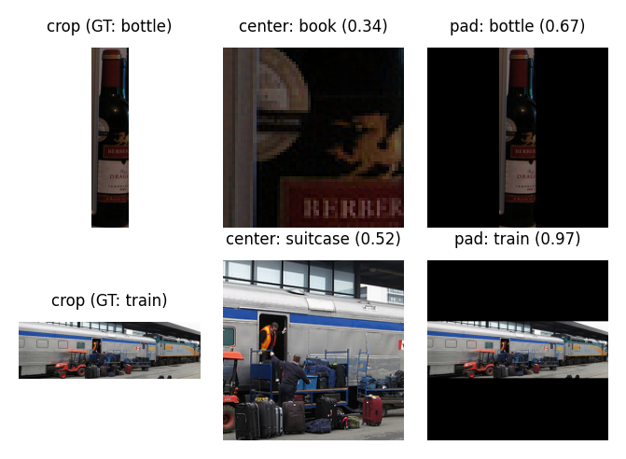
クロップの前処理：正方形パディング
・ボックスに合わせて切り出す
周辺の物体の写り込みを防ぐ
・中央切り出しでは端が欠ける
VLMの標準の前処理
・黒で正方形にパディング
ボックス外の画像内容は含めない

Slide 8
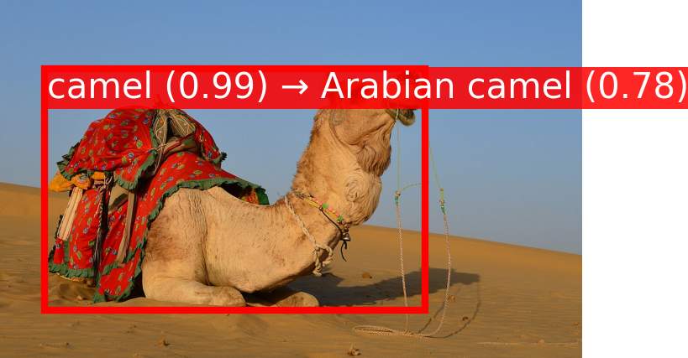
WordNetによる粒度可変アノテーション
1つ浅い段階で選ばれた語の下位語を，次の候補語彙にする
$$𝕍_{k}^{\left(d\right)}=Hyponyms\left(synset\left({\hat{v}}_{k}^{\left(d−1\right)}\right)\right)$$
(3)
$d$：深さ（$𝕍^{\left(0\right)}$はCOCOの80クラス）
Hyponyms：直接の下位語の集合
・下位語がなくなるまで(1)を反復
・出力：粗い語→細かい語の列
各段階の確信度も出力
[6] G. A. Miller, “WordNet: A Lexical Database for English,” Communications of the ACM, vol.38, no.11, pp.39-41, 1995.

Slide 9
実験設定
項目 | 設定
データ | COCO 2017 Val.[7]の500枚（GTインスタンス3206件）
物体領域検出 | DETR[2]（ResNet-50），検出スコアの閾値 θ
VLM | CLIP-ViT-B/32[5]（比較：ResNet50-IN1k，CLIP-RN50）
比較する検出器 | OWL-ViT[3]，Grounding DINO[4]，YOLO11 / YOLOv8[8]
評価指標 | Top-1/Top-5正解率，P@k / R@k，IoU，正命名率
学習 | なし（すべて学習済みモデルの推論のみ）
[2] N. Carion, et al., “End-to-End Object Detection with Transformers,” Proc. ECCV, pp.213-229, 2020.
[3] M. Minderer, et al., “Simple Open-Vocabulary Object Detection with Vision Transformers,” Proc. ECCV, pp.728-755, 2022.
[4] S. Liu, et al., “Grounding DINO: Marrying DINO with Grounded Pre-Training for Open-Set Object Detection,” Proc. ECCV, 2024.
[5] A. Radford, et al., “Learning Transferable Visual Models From Natural Language Supervision,” Proc. ICML, pp.8748-8763, 2021.
[7] T.-Y. Lin, et al., “Microsoft COCO: Common Objects in Context,” Proc. ECCV, pp.740-755, 2014.
[8] G. Jocher, J. Qiu, and A. Chaurasia, “Ultralytics YOLO,” https://github.com/ultralytics/ultralytics, 2023.

Slide 10
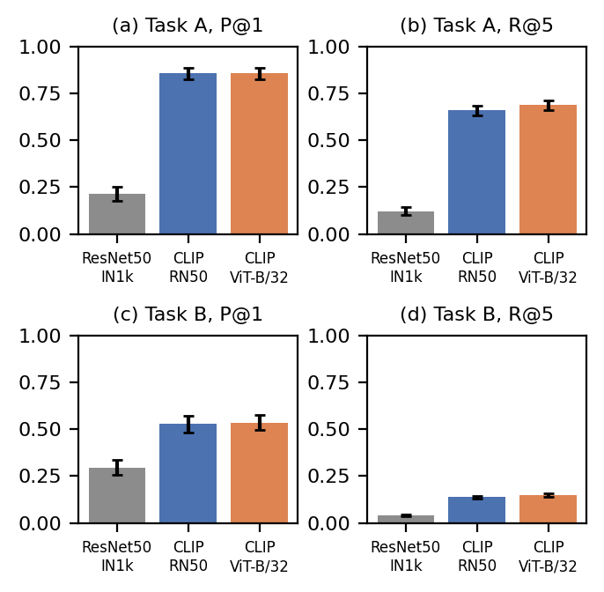
実験1：オープンボキャブラリなVLMの必要性
・画像単位の単語推定（500枚）
タスクA：COCOの80クラス
タスクB：キャプション由来の1371語
・タスクAのP@1：0.216 → 0.855
・全指標で有意差（$p<{10}^{−11}$）
・CLIP-RN50とViT-B/32の差は小さい

Slide 11
実験2：物体領域検出モデルの比較
DETRの位置検出精度は他の検出器と同程度
手法 | 閾値 | 平均提案数 | Recall@IoU0.5 | 平均最良IoU
DETR[2] | 0.5 | 2.25 | 0.800 | 0.705
DETR[2] | 0.9 | 1.50 | 0.600 | 0.583
OWL-ViT[3] | 0.1 | 1.50 | 0.500 | 0.517
Grounding DINO[4] | 0.35 | 1.50 | 0.500 | 0.546
YOLOv8x[8] | 0.25 | 2.25 | 0.800 | 0.767
4画像・GTインスタンス10件．極小の車や画像全体を覆う食卓は全手法で未検出
[2] N. Carion, et al., “End-to-End Object Detection with Transformers,” Proc. ECCV, pp.213-229, 2020.
[3] M. Minderer, et al., “Simple Open-Vocabulary Object Detection with Vision Transformers,” Proc. ECCV, pp.728-755, 2022.
[4] S. Liu, et al., “Grounding DINO: Marrying DINO with Grounded Pre-Training for Open-Set Object Detection,” Proc. ECCV, 2024.
[8] G. Jocher, J. Qiu, and A. Chaurasia, “Ultralytics YOLO,” https://github.com/ultralytics/ultralytics, 2023.

Slide 12
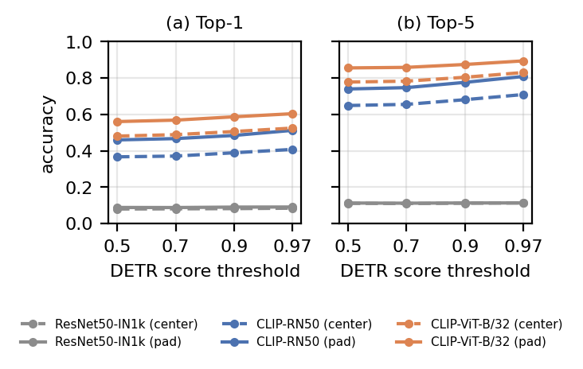
実験3：パイプライン全体のカテゴリアノテーション精度
0.604
Top-1正解率
0.894
Top-5正解率
CLIP-ViT-B/32，θ=0.97，pad
・padでTop-1が約0.08向上
bottle：0.344 → 0.844
・人物は約0.38にとどまる

Slide 13
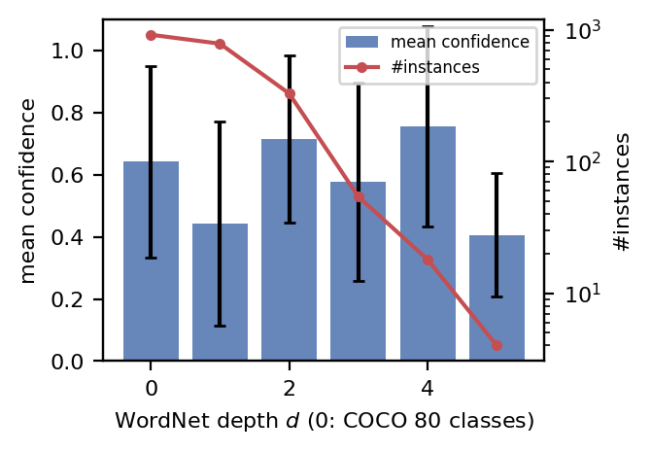
実験4：WordNet階層の深さごとの確信度
・深さ0→1：0.642 → 0.442
候補が80語→平均109語に増加
・下位語が1語の分岐が18%
確信度は常に1（ソフトマックス）
除いた深さ1〜3の確信度
0.378，0.571，0.481

Slide 14
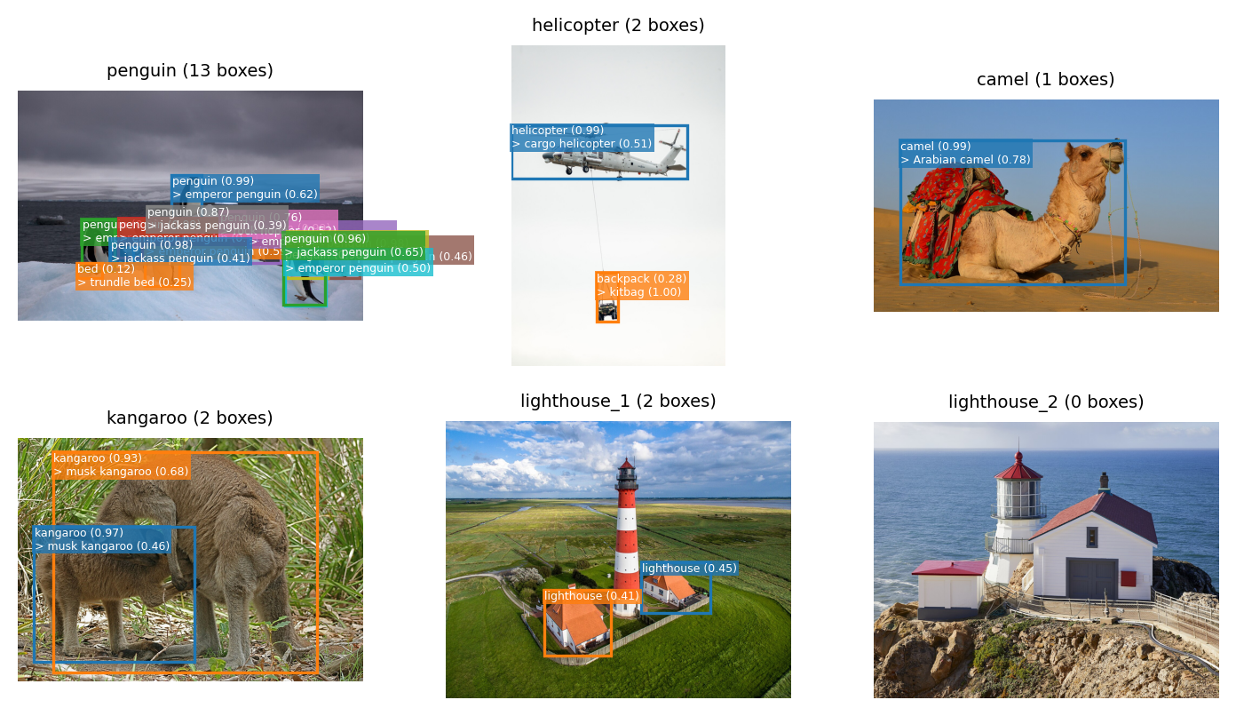
実験5：COCO以外の語を含む実画像
・penguin，helicopter，camel，kangarooを再学習なしで正しく付与
camel → Arabian camel（0.78）．灯台の塔はDETRで検出できない

Slide 15
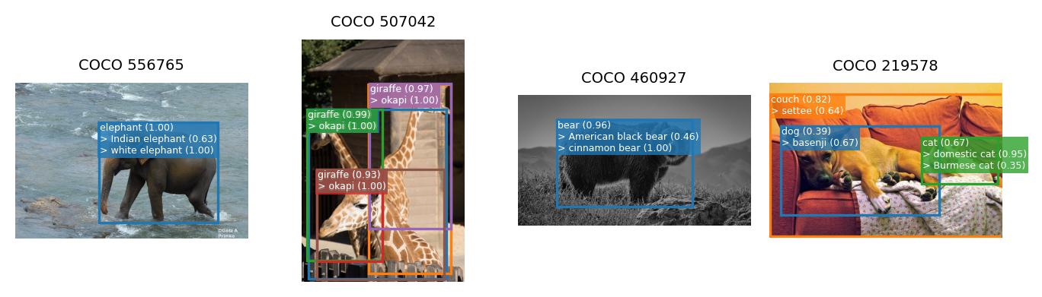
WordNetの階層をそのまま使うことの限界
・giraffe → okapi（1.00）：下位語が1語しかない
・person → suspect など，外見で判断できない語も選ばれる

Slide 16
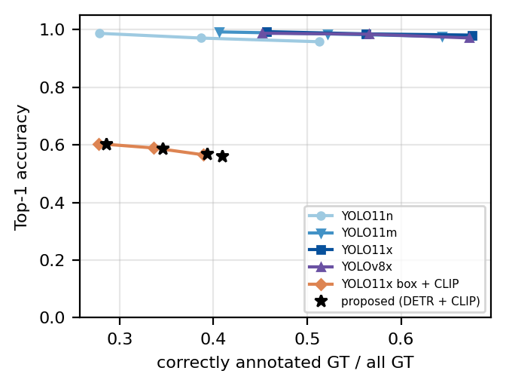
YOLOとの比較①：COCOの80クラスの範囲内
手法 | n | Top-1 | Top-5
提案手法（θ=0.97） | 1519 | 0.604 | 0.894
YOLO11x[8] | 2210 | 0.981 | 0.999
YOLO11x + CLIP | 1474 | 0.604 | 0.907
・80クラス内はYOLOが高精度
共通1480件：0.989 vs 0.609
・YOLOの領域をCLIPで分類
→ 提案手法と同等（0.604）
差の原因は検出器ではなく分類器
[8] G. Jocher, J. Qiu, and A. Chaurasia, “Ultralytics YOLO,” https://github.com/ultralytics/ultralytics, 2023.

Slide 17
YOLOとの比較②：COCO以外の語
被写体 | YOLO11x | 提案手法
ペンギン | bird | penguin
ラクダ | dog | camel
カンガルー | bear，sheep | kangaroo
ヘリコプター | airplane | helicopter
灯台 | 検出なし | 検出なし
YOLO11x
・YOLOは80クラスの語しか出力できない
・提案手法は語彙を変えるだけで対応できる
提案手法
[8] G. Jocher, J. Qiu, and A. Chaurasia, “Ultralytics YOLO,” https://github.com/ultralytics/ultralytics, 2023.

Slide 18
まとめと今後の課題
まとめ
1. 検出とカテゴリ付与の分離
2. 再学習なしの粒度可変化
3. Top-1 0.604，Top-5 0.894
4. COCO外の語も付与できる
5. 80クラス内はYOLOが優位
今後の課題
1. WordNet階層の選別
2. YOLOとVLMの組み合わせ
3. 語彙外の領域の棄却
4. 検出の学習分布依存の緩和

